Slide 1
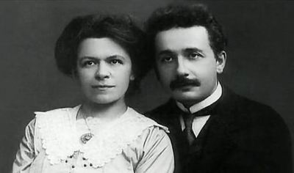
Le destin tragique de Mileva Marić Einstein
Pourquoi a-t-elle été oubliée?
Pauline Gagnon
1

Slide 2
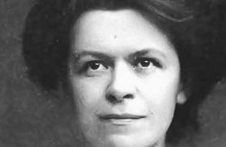
Plan
Examiner les 20 années de collaboration entre Mileva Marić et Albert Einstein à la lumière des documents et témoignages existants
Prendre en compte le contexte historique et ses circonstances personnelles
Le but n’est pas de dénigrer Albert Einstein mais de rendre justice à Mileva Marić

Slide 3
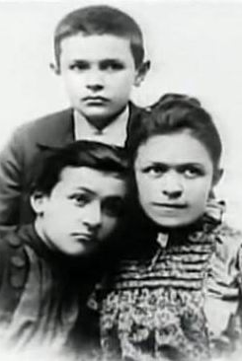
Études de Mileva
1875: Née à Titel en Serbie
Fait son secondaire la dernière année où les filles étaient acceptées à cette école
1892: Permission spéciale pour assister aux cours de physique à Zagreb.
1894: Termine son secondaire à Zurich en Suisse
1895: La famille déménage à Novi Sad
Zorka, Miloš et Mileva en 1894

Slide 4
Leurs tempéraments
Mileva
Brillante mais réservée
Parle peu
Entreprenante et endurante
Va au fond des problèmes
Marche droit au but
Albert
Inquisiteur
Bohème et rebelle
Peu discipliné
Change vite d’idée
Déteste la rigueur allemande
Finit son secondaire en Suisse

Slide 5
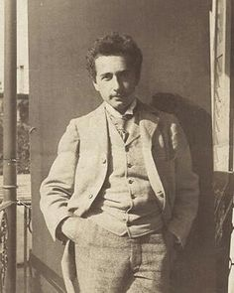
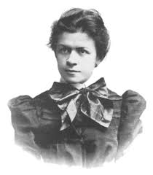
Section physique-math à l’Ecole Polytechnique de Zurich en 1896
Mileva Marić (21 ans)
Albert Einstein (17,5 ans)
Marcel Grossman (18 ans)
Louis Kollros (18 ans)
Jakob Ehrat (20 ans)
Université de Zurich: première Uni de langue allemande à admettre les femmes en Europe
5^{ième} femme admise dans cette section depuis 1855
Elisabeth Stephansen reçut le premier doctorat en maths en 1902
Aucune autre n’eut un diplôme avant

Slide 6
Début de leur
collaboration

Slide 7
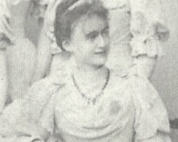
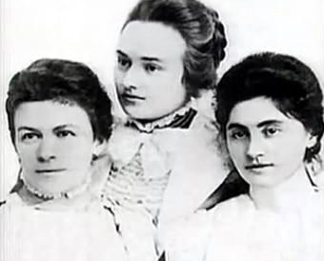
1896-1901 Études à Zurich
Mileva et Albert ont la même passion pour la musique, la physique… et l’un pour l’autre
Ils passent tout leur temps à étudier ensemble, comme en témoignent ses amies, Helene et Milana
Helene Kaufler Savić
Mileva Marić et Milana Bota en 1899

Slide 8

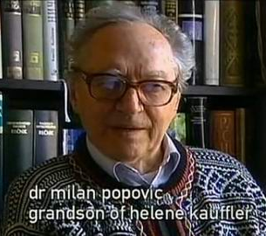
Correspondance de Mileva avec Helene Kauffler Savić

Slide 9


Correspondance de 1897-1903
43 lettres d’Albert à Mileva
11 lettres de Mileva à Albert
Radmila Milentijević souligne comment les lettres d’Albert sont parsemées de termes tels que « nos études nouvelles », « nos recherches », « nos vues », « notre théorie », « notre article », « notre travail sur le mouvement relatif ».
Renn and Schulmann
Albert Einstein / Mileva Marić
The Love Letters, 1992
Radmila Milentijević Mileva Marić Einstein: Vivre avec Albert Einstein
Age d’Homme, 2015
Pauline Gagnon
9

Slide 10
Correspondance été 1899
« Quand j’ai lu Helmholtz pour la première fois, il me semblait tout à fait inconcevable que tu ne sois pas à mes côtés et aujourd’hui, ça ne s’améliore pas. Je trouve le travail que nous faisons en commun très bon, curatif et aussi moins ardu. » Lettre d’Albert à Mileva, août 1899
Renn and Schulmann
Albert Einstein / Mileva Marić
The Love Letters, 1992

Slide 11
Mileva est méthodique et organisée; elle aide Albert à mieux focaliser
“… le climat ne me convient pas du tout et, un certain travail me manquant, je me laisse aller à ruminer des idées noires – bref, je vois et sens que votre bienfaisante férule ne plane plus au-dessus de moi pour m’empêcher de divaguer”.
Lettre d’Albert à Mileva 2 octobre 1899

Slide 12
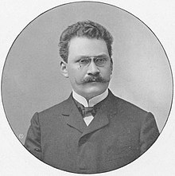
Examen oral - 27 Juillet 1900
Moyenne globale (examens écrits):
Albert Einstein: 4,74
Mileva Marić: 4,75
Oral: Minkowski donne 11/12 à tous
sauf Mileva qui obtient 5/12
Albert reçoit son diplôme mais pas Mileva
À l’Ecole Polytechnique en maths/physique:
Taux de succès: 1917-1924: 96%
% de femmes: 1917-1924: 2,7%
Hermann Minkowski
Notes finales
Louis Kollros | 5,45
Marcel Grossman | 5,23
Jakob Ehrat | 5,14
Albert Einstein | 4,91
Mileva Marić | 4,00

Slide 13
Sans emploi Juillet 1900 - Juin 1902
Les trois autres obtiennent un poste académique
Albert applique à travers toute l’Europe
Malveillance du Professeur Weber?
Sans emploi, il refuse de marier Mileva
Les deux donnent des leçons privées pour survivre et « continuent à vivre et travailler comme avant. »
Lettre de Mileva à Helene Savić

Slide 14
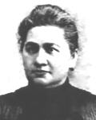
1900: Opposition de la mère d’Albert
Elle la trouve trop vieille:
“Quand tu auras 30 ans, elle sera déjà une vieille sorcière!” (lettre d’Albert à Mileva du 27 juillet 1900)
«»
Ni juive, ni allemande, boite, trop intellectuelle
Préjudice contre les slaves
Son père veut aussi qu’Albert trouve du travail avant de se marier

Slide 15
Albert confirme leur collaboration
« Comme je me réjouis à l’avance de notre nouveau travail conjoint. Tu dois maintenant continuer avec ton investigation – comme je serai fier lorsque j’aurai un docteur comme compagne alors que je serai juste un homme ordinaire. »
Lettre d’Albert à Mileva, mi-septembre 1900
Rentrent à Zurich en octobre 1900 pour compléter leurs thèses et reprennent leurs lectures communes

Slide 16
13 Déc 1900: première publication
“…nous essairons ensemble d’obtenir des résultats empiriques là-dessus” Lettre d’Albert à Mileva du 3 Octobre 1900
“Nous en enverrons une copie à Boltzmann en privé pour voir ce qu’il en pense et j’espère qu’il nous répondra.”
Lettre de Mileva à Helene Savić du 20 décembre 1900
Michele Besso (ami d’Albert) “a rendu visite en mon nom à son oncle, le Professeur Jung, un des physiciens les plus influents en Italie et lui a aussi donné une copie de notre article.” Lettre d’Albert à Mileva du 4 avril 1901

Slide 17
Pourquoi Albert signa-t-il seul cet article?
Mileva voulait-elle aider Albert à se faire un nom?
Son bonheur dépendait de sa réussite
Elle avait échoué à l’examen oral
Pour Mileva, ils ne faisaient qu’un
En réponse à Conrad Habicht:
« Warum? Wir beide sind nur ein Stein », (« Pourquoi? Nous sommes ensemble qu’une seule pierre », i.e. nous ne faisons qu’un).
Dord Krstić pense que comme très peu de femmes publiaient des articles dans Annalen der Physik, cela aurait pu nuire à sa crédibilité
Mileva & Albert Einstein: Their Love and Scientific Collaboration, Didakta, 2004

Slide 18
Preuve de leur collaboration de la main d’Albert Einstein
Mars 1901: Albert repart pour Milan
« Comme je serai heureux et fier quand nous aurons tous les deux ensemble mené notre travail sur le mouvement relatif à une conclusion victorieuse ! »
Lettre d’Albert à Mileva du 27 mars 1901

Slide 19
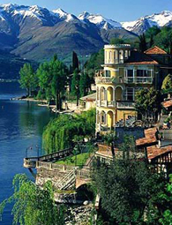
Son destin bascule
Mai 1901: escapade amoureuse
Mileva tombe enceinte
Albert, sans emploi, refuse de l’épouser

Slide 20
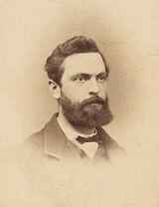
Deuxième essai à l’oral en1901
Autre échec; elle doit retourner en Serbie
Revient deux fois en Suisse pour tenter de convaincre Albert de l’épouser
Accouche de Lieserl en janvier 1902
Personne ne sait ce que l’enfant est devenu
Mileva souffrira à vie de dépression chronique
Prof. F. H. Weber

Slide 21
Premier emploi en vue
Dès 19 décembre 1901, Albert parle d’un poste au bureau des brevets de Berne.
« Quand tu seras ma petite épouse, nous nous remettrons avec zèle à notre travail scientifique afin de ne pas devenir des philistins. »
Lettre d’Albert à Mileva du 28 décembre 1901
Débute son emploi en juin 1902
Ni mention de mariage; ni visite à l’enfant

Slide 22
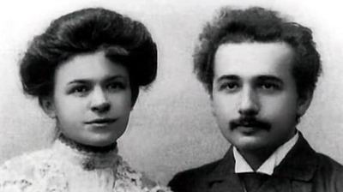
Mariage le 6 janvier 1903

Slide 23
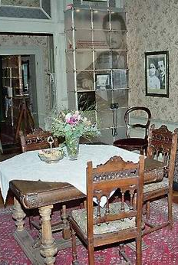
Vie de couple à Berne
Albert travaille 8 heures par jour, 6 jours semaine au Bureau des Brevets
Mileva assume les tâches ménagères
Travaillent ensemble en soirée et souvent tard dans la nuit

Slide 24
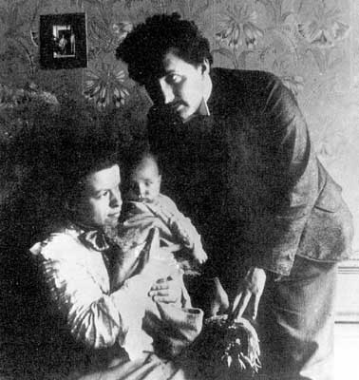
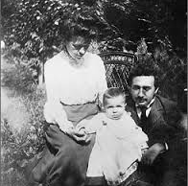
14 mai 1904: Naissance d’Hans-Albert

Slide 25
1905
L’année miraculeuse

Slide 26
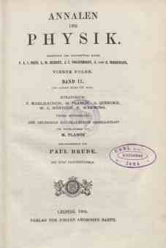
Publications en 1905
Albert publie 5 articles dans les Annalen der Physik
l’effet photoélectrique - Prix Nobel 1921
deux sur mouvement brownien
la théorie de la relativité (restreinte)
l’équivalence entre masse et énergie (E = mc²)
Commente aussi 21 articles scientifiques
Dépose en avril sa thèse de doctorat sur la dimension des molécules. Reçoit son doctorat en juillet

Slide 27
Débuts de la Relativité
Trois ans avant sa mort, Albert Einstein confia à R. S. Shankland que son travail sur la relativité « a été ma vie pendant plus de 7 ans » et l’effet photoélectrique, 5 ans
Ses réflexions sur la relativité ont donc commencé en 1898, alors qu’Albert et Mileva passaient tout leur temps ensemble à étudier et discuter
Shankland, Conversations with Albert Einstein, Am. J. Phys. 31, 47 (1963)

Slide 28
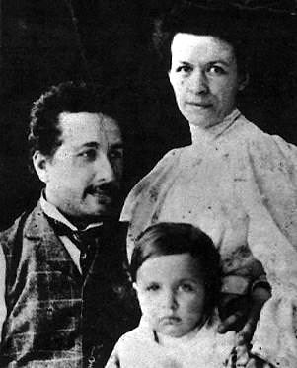
Selon Peter Michelmore, biographe d’Einstein
Après cinq semaines passées à compléter l’article sur les fondements de la théorie de la relativité, Albert
« passa deux semaines au lit pendant que Mileva relisait inlassablement l’article avant de le poster ».

Slide 29
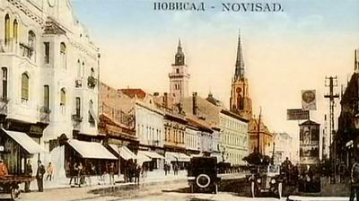
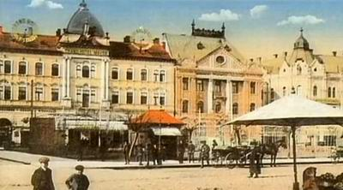
Visites à Novi Sad en 1905,1907 et 1913 Nombreux témoignages

Slide 30
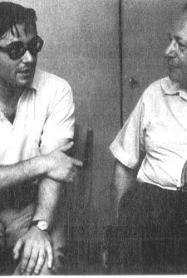
Dord Krstić recueillit des témoignages pendant 50 ans
“Il m’a dit que cette collaboration scientifique continua durant leur mariage et qu’il se souvenait avoir vu ses parents travailler ensemble en soirée à la même table.”
Dord Krstić avec Hans-Albert Einstein en 1971

Slide 31
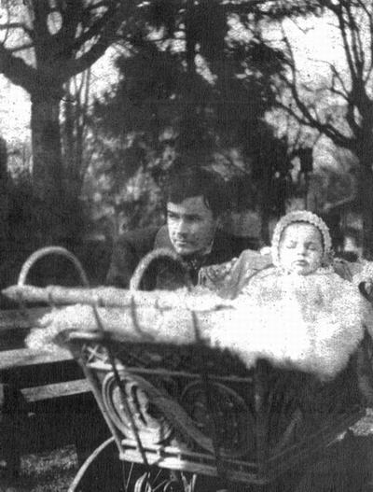
Visite du frère de Mileva en 1904-1905
Dord Krstić raconte que Miloš Marić, qui habita avec la famille Einstein, eut la chance de voir exactement comment Mileva et Albert vivaient et travaillaient ensemble.

Slide 32
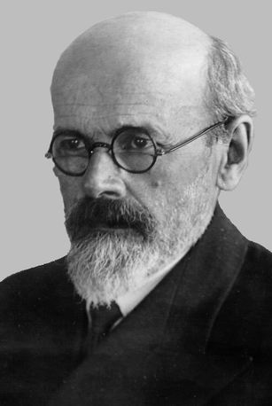
Témoignage de Miloš Marić
« Il décrivit comment en soirée et durant la nuit, quand le silence tombait sur la ville, le jeune couple s’assoyait à la table et à la lumière d’une lampe au kérosène, travaillait à des problèmes de physique. Miloš Jr. mentionna comment ils calculaient, écrivaient, lisaient et débattaient. »
Dord Krstić a entendu cette histoire directement de deux parents proches de Mileva Marić, Sidonija Gajin en mai 1955, puis de Sofija Galić Golubović en 1961.
Miloš était connu pour sa grande intégrité
S’en tenait aux faits plutôt qu’à ses propres opinions

Slide 33
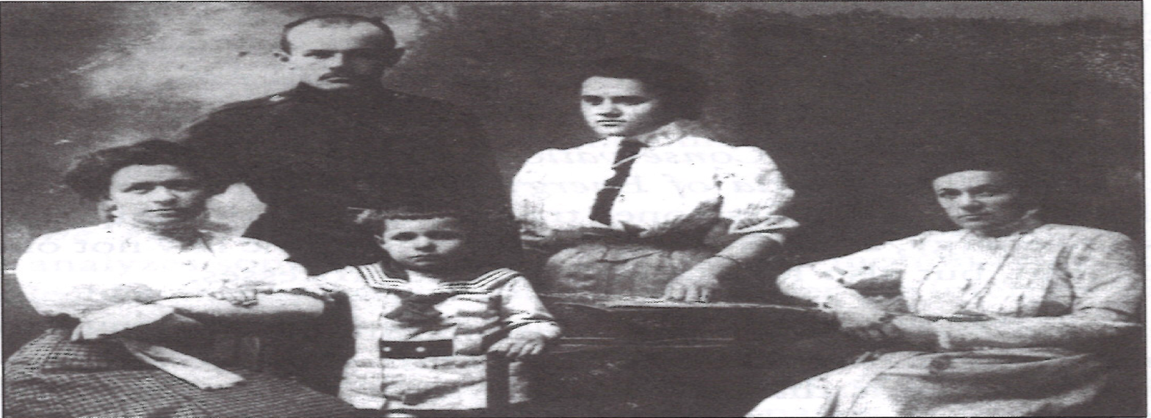
Autres témoignages
« Nous venons de terminer un travail de recherche scientifique très important qui va rendre mon mari célèbre. »
Mileva à son père lors de leur visite à Novi Sad en 1905
Dord Krstić a recueilli ce témoignage en 1961 de la cousine de Mileva, Sofija Galić Golubović. Elle était présente quand Mileva fit cette confidence à son père.
Deux autres personnes, Simonija
Gajin et Zarko Marić, lui répétèrent
la même phrase séparément en 1955
et en 1961, après l’avoir entendue
eux-mêmes du père de Mileva.
devant: Mileva, Hans-Albert et Zorka
son frère Milos et Sofija Galić en 1907

Slide 34
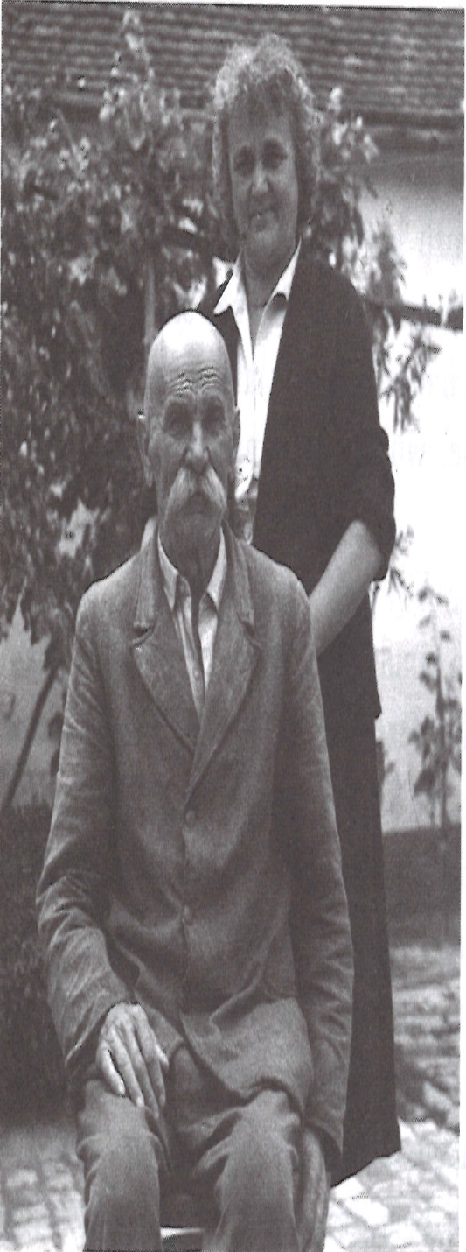
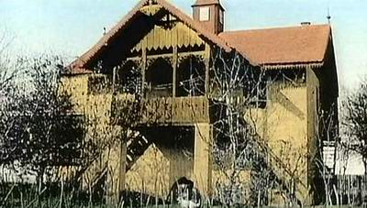
Zarko Marić habitait la villa Kula lors des visites du couple en 1905 et 1907
Sa femme Leposava cuisinait
Mileva s’occupait des enfants
Elle calculait, écrivait et travaillait avec Albert
Ils discutaient de physique assis à l’ombre
L’harmonie et le respect mutuel régnait
Zarko Marić et sa fille Djurdjinka en 1961
Villa Kula (la tour) à Kać

Slide 35
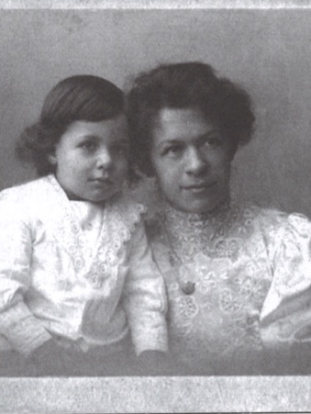
Autre témoignage de M. Tapavica, le maire de Novi Sad
Albert a vanté Mileva en public :
« J’ai besoin de mon épouse. Elle résoud tous mes problèmes de mathématiques pour moi. »
Cité par Živko Marković et Desanka Djurić-Trbuhović

Slide 36
Albert dépend de l’aide de Mileva
Avril 1908: Mileva visite ses parents en Serbie
Albert embauche Jakob Laub pour la remplacer. Laub habite avec lui.
“… il me fait mes calculs, ce que je n’aurais pas le temps, et c’est bien.”
Lettre du 17 avril 1908, CP, vol.5, doc. 96,

Slide 37
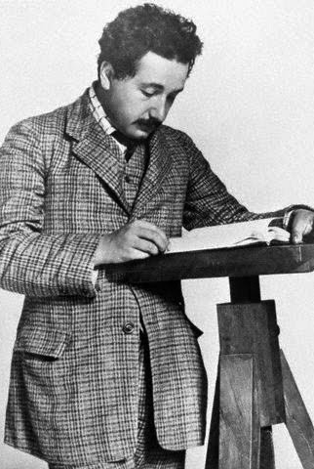
Première reconnaissance académique
1908-1914:
Postes à Berne, Zurich, Prague, Zurich et Berlin
Eduard nait le 28 juillet 1910

Slide 38
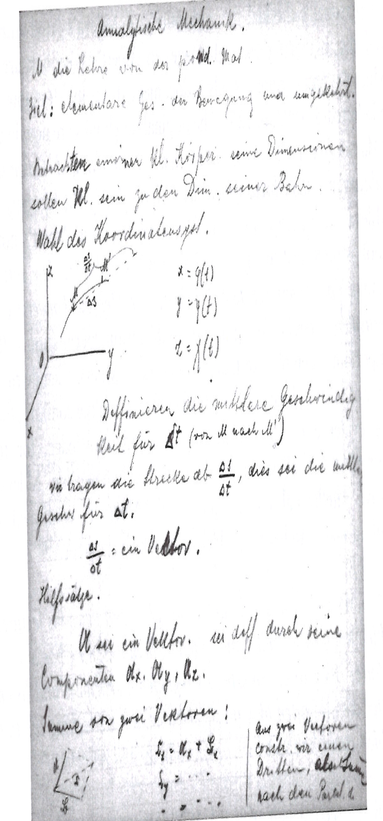
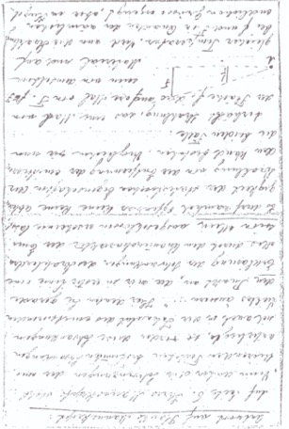
Mileva aide Albert à préparer ses cours
1909: Huit pages des notes du premier cours d’Albert à Zurich sont de la main de Mileva
1910: Ébauche d’une lettre à Max Planck écrite par Mileva
Archives Albert Einstein de l’Université Hébraïque de Jérusalem

Slide 39
Premiers succès, premières craintes
« Mon mari […] est maintenant perçu comme le meilleur physicien de langue allemande et on le couvre d’honneur. Je suis très heureuse pour son succès parce qu’il le mérite pleinement; je souhaite simplement et espère que la gloire n’aura pas d’effets adverses sur son humanité. »
Lettre de Mileva à Helene Savić du 3 septembre 1909
« Avec toute cette gloire, il a peu de temps pour sa femme. […] Que peut-on faire, avec la notoriété, une personne reçoit la perle, l’autre la coquille. »
Lettre de Mileva à Helene Savić ca. décembre 1909

Slide 40
Le tempérament d’Albert change
Philip Frank, physicien et biographe d’Albert, le recontra à Prague:
“Avec ses grandes découvertes, Einstein se sent invulnérable”.
Il passe facilement de “blagues anodines à des commentaires blessants”.
Un étudiant d’Albert, David Reichenstein affirme:
“Son succès grandissant remplit son âme d’un sentiment de supériorité, voir parfois d’une arrogance frisant l’orgueil .”
Highfield et Carter, p.127

Slide 41
Succès et arrogance pour Albert;
Dépression et second plan pour Mileva

Slide 42
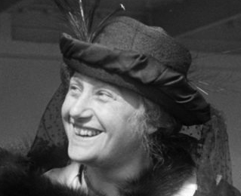
Leur relation chancèle
Jusqu’en 1911, Albert et Mileva échangent encore des cartes postales pleines d’affection et d’amour
Avril 1912: rend visite à sa famille à Berlin et débute une relation avec sa cousine Elsa Löwenthal

Slide 43
Conditions d’Albert en juillet 1914
Tu t’occupes:
que mes vêtements et mes draps soient en bonnes conditions
que je reçoive chaque jour 3 repas à ma chambre
que ma chambre et mon bureau soient en ordre, et aussi que le bureau soit réservé à mon seul usage
Tu renonces à toute relation personnelle avec moi, sauf par nécessité sociale et tu renonces:
à ce que je m’assois à tes côtés à la maison
à marcher ou voyager en ma compagnie
Tu es strictement tenue dans tes relations avec moi:
à ne pas me reprocher de ne pas te manifester de tendresse
à cesser toute conversation avec moi dès que je l’exige
à immédiatement quitter ma chambre ou mon bureau sur demande
Tu t’engages à ne pas me dénigrer devant les enfants

Slide 44
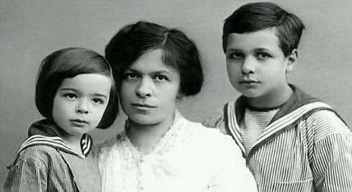
Retour à Zurich le 29 juillet 1914
Eduard, Mileva et Hans-Albert, 1914
Santé fragile d’Eduard
Mileva consacre tout son temps à ses fils
Survit de la pension d’Albert et des leçons privées

Slide 45
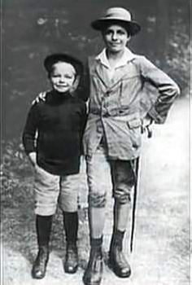
Trois décennies de misère
Nombreux et coûteux séjours au sanatorium
Gros problèmes de santé de Mileva en 1916-17
Presque toute sa vie, elle aura de graves ennuis financiers, sauf brièvement dans les années 20.
Hans-Albert et Eduard vers 1918

Slide 46
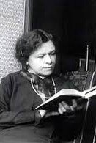
Divorce en 1919
Une des clauses du divorce stipule que si Albert reçoit le prix Nobel, la totalité de l’argent ira à Mileva.
Albert aura la notoriété, Mileva l’argent

Slide 47
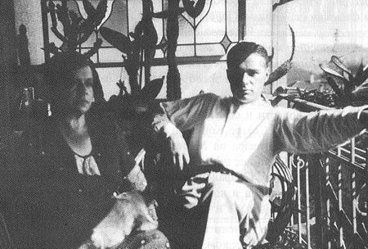
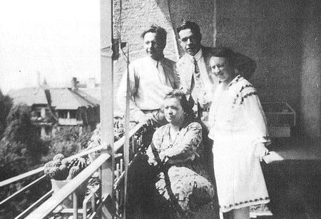
Eduard souffre de schizophénie à partir de la vingtaine
Sera interné de façon permanente quelques années plus tard

Slide 48
Mileva confia à ses proches qu’elle avait toujours collaboré avec Albert
Milana Bota en parla à un journaliste en 1929
Lettre à ses parrains
Selon Dord Krstić
Se confia à Maja Shucan (cité par Highfield, p. 232)
Elle en parla aussi avec son fils Hans-Albert, sa mère et sa sœur
Selon Dord Krstić

Slide 49
Tentative de réclamer son dû
En 1925, Albert refait son testament: l’argent du prix Nobel constitue l’héritage de ses fils
Mileva a dû s’y opposer et envisager de fournir les preuves de ses contributions scientifiques.
« Mais tu m’as fait vraiment rire quand tu as commencé à me menacer de tes mémoires. T’est-il jamais venu à l’esprit, ne serait-ce qu’une seconde, que personne ne prêterait la moindre attention à tes salades si l’homme dont tu parles n’avait pas accompli quelque chose d’important? Quand une personne est quelqu’un de complètement insignifiant, il n’y a rien d’autre à dire à cette personne que de rester modeste et de se taire. C’est ce que je te conseille de faire. »
« Il n’y a pas que les enfants qui ont parfois besoin d’une fessée, les adultes aussi, surtout les femmes.»
lettre d’Albert à Mileva du 24 octobre 1925 et citée par Radmila Milentijević, AEA 75-364

Slide 50
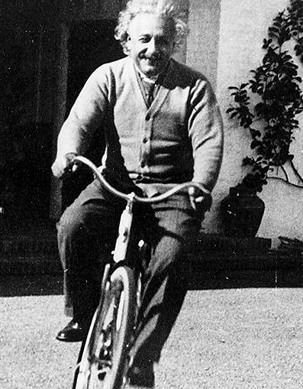
Le mythe Einstein
Helen Dukas, secrétaire d’Albert (1928-55)
Otto Nathan, ami et exécuteur testamentaire
Ont tout fait pour cacher l’existence de Mileva
Empêchèrent Hans-Albert de publier les lettres de ses parents trouvées chez Mileva après sa mort et ce jusqu’à leur mort (1982 and 1987)
Nathan ira même « visiter » l’appartement de Mileva après sa mort

Slide 51
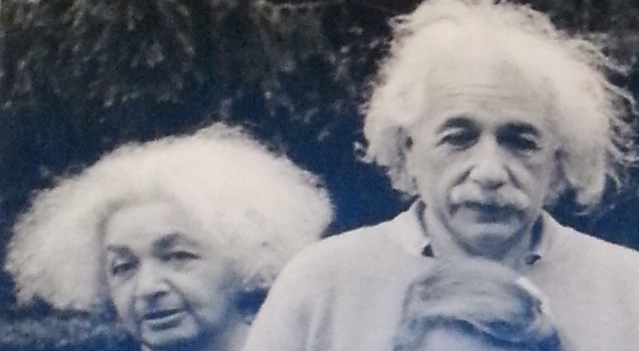
Le mythe autour d’Albert Einstein
Maja et Albert Einstein en 1953

Slide 52
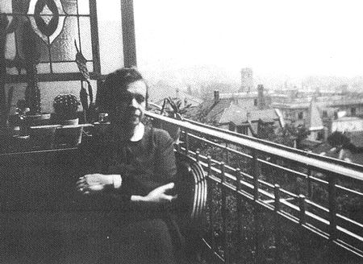
La gloire pour Albert, l’oubli pour Mileva

Slide 53
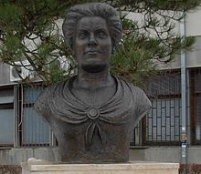
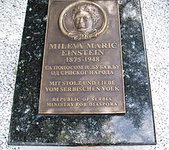

Mileva meurt le 4 août 1948
“Avec fierté et amour, le peuple serbe”

Slide 54
Conclusion

Slide 55
Les preuves de leur collaboration
La meilleure preuve vient d’Albert quant il écrit« notre travail sur le mouvement relatif »
Mais surtout en examinant comment ils interagissaient. Aujourd’hui, on les verraient comme collaborateurs scientifiques
Les documents manuscrits de la main de Mileva:
Brouillon de lettre à Planck, notes des cours de Zurich
Nombreux témoignages: Hans-Albert, parent.e.s et ami.e.s à Novi Sad

Slide 56
Preuves plus indirectes
L’argent du Prix Nobel cédé à Mileva
Le déclin de la productivité et créativité d’Albert Einstein après sa séparation

Slide 57
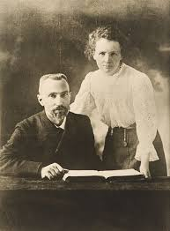
Marie Skłodowska-Curie
Marie nait en 1867
Mileva en 1875
1894: Marie rencontre Pierre
1895: se marient
1895: Pierre reçoit son PhD
Marie en 1903
1895: Pierre devient professeur à l‘Ecole de Physique et Chimie
1898-1902: publient 32 articles ensemble ou séparément
1903: Pierre insista pour que Marie soit nommée conjointement, sinon il refuserait le Prix Nobel

Slide 58
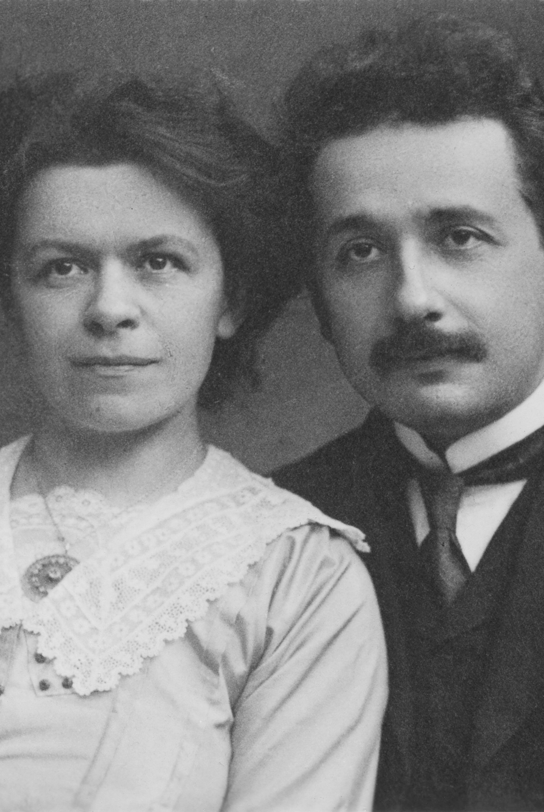
Mon opinion
Union faite d’amour et de respect mutuel
Ensemble, ils produirent une œuvre hors du commun
Leurs contributions individuelles ne pourront jamais être départagées
Mileva fut la première personne à reconnaître le talent d’Albert
Sans elle, il n’aurait pu émerger
Elle a abandonné ses aspirations personnelles, heureuse de travailler avec lui et de contribuer à son succès
Pour elle, ils ne faisaient qu’un (ein Stein: une pierre)
Une fois enclenché, impossible de faire marche arrière

Slide 59
Pourquoi n’a-t-elle rien dit?
Elle l’a toujours aimé
Réservée
Ne cherchait pas les honneurs
Chérissait l’anonymat et se taisait sur elle-même
Sans diplôme
donc aucune légitimité

Slide 60
On ne peut pas changer l’histoire…
…mais on peut reconnaître les erreurs du passé et rendre justice.
Suivant l’initiative de Gabriella Greison, j’ai demandé à l’ETH d’accorder un diplôme posthume à Mileva Marić Einstein et aux quatre autres femmes qui se sont fait refuser leur diplôme avant 1902.
Vous aussi pouvez écrire au recteur de l’ETH:
guenther.dissertori@sl.ethz.ch

Slide 61
Références principales
Desanka Trbuhović-Gjurić
Mileva Marić Einstein: Une vie, 1966 (Original en Serbe: Dans l’ombre d’Albert Einstein, réédité en 1995. En allemand en 1982 et en français en 1991).
Dord Krstić: Mileva & Albert Einstein: Their Love and Scientific Collaboration, Didakta, 2004
The Collected Papers of Albert Einstein Princeton University, 1987
Renn and Schulmann
Albert Einstein / Mileva Marić
The Love Letters, 1992
Radmila Milentijević:
Mileva Marić Einstein:
Vivre avec Albert Einstein
Editions de l’Homme,
2013
Milan Popović:
In Albert’s Shadow, the Life
and Letters of Mileva Marić,
Einstein’s First Wife
2003, The John Hopkins
University Press

Slide 62

Plusieurs ressources sur mon site https://paulinegagnon3.wixsite.com/boson-en-hiver/mileva-maric-einstein
Chapitre sur Mileva dans mon livre

Slide 64
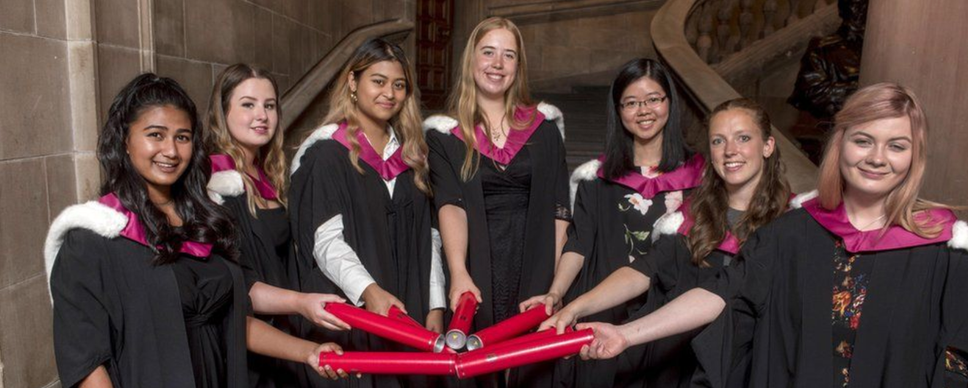
L’université d’Edinburgh a accordé un diplôme posthume aux 7 premières étudiantes en médicine en GB en 1869 150 années plus tard
"We are delighted to confer the degrees rightfully owed to this incredible group of women.
The segregation and discrimination that the Edinburgh Seven faced might belong to history, but barriers still exist that deter too many talented young people from succeeding at university.
We must learn from these women and strive to widen access for all who have the potential to succeed.”
Prof Peter Mathieson, vice-chancellor
En 1998, l’université Cambridge l’a fait pour les 900 femmes à qui on avait refusé un diplôme official avant 1948.
La plus agée avait 97 ans.

Slide 65
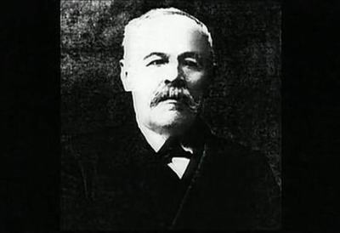
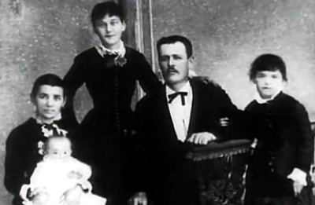
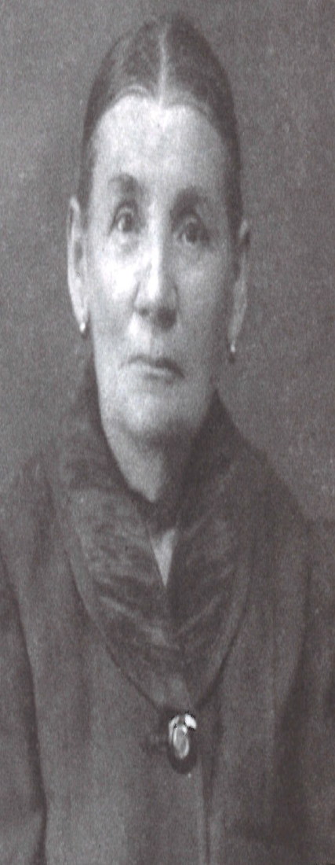
Généalogie de Mileva
Père
Miloš Marić
(1846-1922)
Mère
Marija Ruzić
(1846-1935)
Zorka
(1883-1938)
Miloš
(1885-1944)
Mileva
(1875-1948)
⬇️

Slide 66
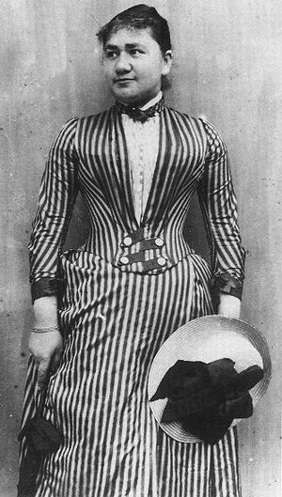
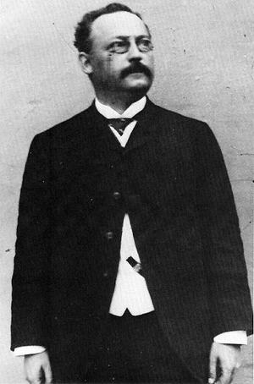
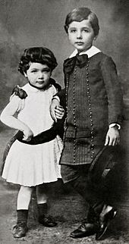
Généalogie d’Albert
Hermann Einstein
(1847-1902)
Pauline Koch
(1858-1920)
Mère
Marija Ruzić
(1846-1935)
Frère
Milos
(1885-1944)
Liserl
1903-?
Maja
(1881-1951)
Albert
(1878-1955)

Slide 67
Leurs débuts (1896-1901)
Les mêmes passions:
physique, musique, l’un pour l’autre
Passent des heures à étudier ensemble
Mileva était méthodique et organisée
Elle l’aidait à canaliser son énergie
Elle guidait ses lectures

Slide 68
Performance scolaire (note maximale: 6) (d’après Desanka Trbuhović-Gjurić)
1896-1897 | Mileva | Albert
calcul intégral et différentiel | 4,5 4,5 | 4,5 5
géométrie analytique | 4,5 | 5,0
géométrie descriptive | 4,5 4 | 4,5 4
géométrie projective | 3,5 | 5
équations différentielles | 4,5 | 5
1897-1898 | Mileva | Albert
équations différentielles |  | 5
physique | 5 | 5 5
géométrie projective |  | 4
physique appliquée | 5 | 1
laboratoire de physique | 5 | 5
détermination des lieux géographiques | 5 | 4,5
1899-1900 | Mileva | Albert
laboratoire de physique | 5 | 6 5
topologie | 5

Slide 69
1900 - Albert réfère à un article commun
”Les résultats sur la capillarité que j’ai obtenus récemment à Zurich semblent complètement nouveaux malgré leur simplicité. Quand je serai de retour à Zurich, nous essaierons ensemble d’obtenir des résultats empiriques sur le sujet, ce qu’on devrait réussir avec l’aide de Kleiner. Si celà débouche sur une loi de la nature, nous l’enverrons aux Annales de Wiedemann.”
Lettre d’Albert à Mileva – 3 Octobre 1900

Slide 70
Promesse de mariage
“Je vais immédiatement chercher du travail, peu importe si c’est humble. Mes objectifs scientifiques et ma vanité personnelle ne m’empêcherons pas d’accepter le rôle le plus subordonné. La minute que j’obtiens un emploi, je te marierai et te prendrai avec moi sans écrire à personne un seul mot à ce sujet tant que tout ne sera pas réglé.”
Lettre d’Albert à Mileva, juillet 1901

Slide 71

Albert en témoigne dans une lettre à un ami, Hans Wohlwend
Mileva écrit à Helene Savić le 20 mars 1903. Se désole de voir Albert travailler si fort au bureau, que son travail est exigeant

Slide 72
Brevet Einstein-Habicht en 1908
Construction d’un voltmètre ultra sensible avec Conrad Habicht
« Quand ils furent tous les deux satisfaits, ils laissèrent à Albert le soin de décrire cet appareil, en expert des brevets.»
Réponse de Mileva à Habicht:
« Warum? Wir beide sind nur ein Stein », (« Pourquoi? Nous sommes tous les deux qu’une seule pierre », i.e. nous ne faisons qu’un).
Selon Desanka Trbuhović-Gjurić

Slide 73
Témoignage d’un pensionnaire
Svetozar Varićak, fils d’un professeur de mathématiques de l’Université de Zagreb, logea chez les Einstein
« La fille de Svetozar se souvient d’avoir entendu raconter par son son père qu’Einstein aidait parfois sa femme aux tâches ménagère car elle lui faisait peine lorsqu’il la voyait travailler jusqu’après minuit, à résoudre, d’après les notes de son mari, les problèmes mathématiques. »
cité par Desanka Trbuhović-Gjurić

Slide 74
Ingérence de sa famille
Albert est perçu comme célèbre et sa famille estime que Mileva ne lui convient pas
Mileva mentionne l’ingérence de la famille d’Albert dans plusieurs lettres à sa famille
Albert entretient une correspondance secrète avec sa cousine pendant deux ans (21 lettres)

Slide 75

1913-1914
Juillet 1913: Albert obtient un poste à Berlin. Écrit aussitôt à Elsa
Sept 1913: dernière visite d’Albert à Novi Sad
Aventure avec la femme d’un boulanger juif
Avril 1914: Déménagent à Berlin

Slide 76
Argent du Prix Nobel
Achète 3 petits immeubles à logements
Avec le crash de 1929, ses locataires ne peuvent plus payer leur loyer.
Criblée de dettes à cause des dépenses médicales d’Eduard

Slide 77

Déclaration de Milana Bota
Mileva « était la mieux autorisée à parler de la théorie [de la relativité] d’Einstein, car elle y a travaillé avec lui : il y a cinq ou six ans, elle m’en a parlé, mais douloureusement; peut-être lui semblait-il pénible de se rappeler ces heures de bonheur, peut-être voulait-elle aussi ne nuire en rien à la gloire de son ancien mari. »
Entrevue accordée au journal serbe Politika en 1929
« De telles publications dans les journaux ne correspondent pas du tout à ma nature mais je crois que cela a fait plaisir à Milana et elle a probablement pensé que cela me ferait plaisir aussi et que, d’une certaine façon, cela m’aiderait à obtenir certains droits vis-à-vis d’Einstein aux yeux du public. Elle m’a écrit en ce sens, et je l’accepte ainsi, autrement tout cela n’aurait pas beaucoup de sens. »
Lettre de Mileva à Helene Savić du 13 juin 1929

Slide 78
Mauvaise conscience d’Albert?
« Lorsque Mileva ne sera plus de ce monde, je pourrai mourir en paix. »
Lettre d’Albert du 29 juillet 1947 au Dr Karl Zürcher, l’avocat suisse en charge de leur divorce.

Slide 79


Renommée internationale
1913: Albert Einstein publie son premier article sur la Relativité Générale avec Marcel Grossmann
Le second seul en 1915
L’éclipse de 1919 confirme que la lumière est déviée en passant près d’un corps massif comme le Soleil
Ceci établira la renommée et la popularité d’Albert Einstein

Slide 80

Fin de vie dans la misère
En 1945, Albert rachète la maison de Mileva à ses créanciers pour ne pas qu’elle et Eduard soient à la rue.
Mileva utilise un subterfuge pour mettre la maison au nom d’Eduard et lui garantir que ses frais médicaux soient pris en charge après sa mort, qui survint en 1948.

Slide 81

Evan Harris Walker
Article dans Physics Today
Note qu’Albert réfère à ses recherches à elle ou leur collaboration dans 13 de ses 43 lettres
Déclin de sa productivité et disparition de sa créativité après sa séparation
Albert s’opposa à la physique quantique
Soutient la thèse que Joffe n’a pu inventer l’histoire de la signature de l’article sur la relativité

Slide 82
Abraham Fedorovich Joffe
Assistant de Wilhem Röntgen, membre du comité éditorial des Annalen der Physik qui publia la théorie de la relativité en 1905
Eulogie d’Einstein en 1955: mentionne qu’il était signé du nom « Einstein-Marity »
Mileva n’utilisait cette version hongroise de son nom qu’avec les autorités suisses, comme sur son certificat de mariage.
Alors comment Joffe aurait-il pu deviner?
Ce manuscrit a disparu

Slide 83


Slide 84
L’éditeur John Stachel (The Collected Papers of Albert Einstein)
« C’est ainsi que Stachel imputait l’usage des mots « nous »
et « notre travail » à l’émotion que provoquait en [Einstein]
la physique et qu’il « se sentait tenu de partager avec Marić ».
Selon Stachel, les « quelques références faites à un travail
commun furent faites à des moments difficiles de leurs relations, dans une volonté de rassurer sur son amour
et sa dévotion ».
Creative Couples in the Sciences, John Stachel, cité par Milentijević.
Pourtant, souligne Radmila Milentijević, « Albert n’avait rien d’un altruiste ».

Slide 85

La prétendue vraie histoire de Mileva
S’attaquent aux ouvrages mineurs et mentionnent à peine Radmila Milentijević
Rejette systématique de tout témoignage de Serbes mais cite les amis et la famille d’Albert – double standards
Déforment le contenu des lettres et les faits
Se posent en grands défenseurs des femmes en science
Publié par MIT Press et jouit d’une énorme publicité

